Slide 1
Meldinger – inntak –NEK399
Dialog mellom installatører og Midtnett AS om løsninger ved meldinger - NEK399 - inntak – tilkoblinger - kabelgrøfter/rør.

Slide 2
Meldingsbehandling
Lese gjennom info-boks ved oppstart Elsmart. Vi endrer rev.dato ved endringer av tekst.
Start med å velg rett type melding. Er det flere anlegg under samme Ov, så velg flere måleranlegg. Merk hver undermelding med riktig adresse og bruksområdet.
Skal et anlegg legges under et annet, så velg mld. på det anlegget som skal bestå. Skriv info om det som skal termineres i tilleggsopplysninger.
Riktig info om kunde. Navn, adresse, fødselsdato, tlf., epost. Alt er viktig!!
Er nettkunde samme som eier, velg Ja. Mindre sjans for feil.
Adresse på enheten bør på plass ved forhåndsmelding, seinest ved ferdigmelding. Der det er flere enn 1 enheter må det vedlegges seksjonsoversikt. Det kan ikke tilkobles uten adresser.
Skissevelger. Hvis det blir brukt feil skisse så blir melding avvist for redigering av installatør.
Legg ved kartskisse. Bruke kommunekart i Modum Modum kart (kommunekart.com), Origo i Sigdal Origo og Numedalskommunenes kartløsningFlesberg kommune (nois.no) i Flesberg.
Elsmart faktura. Ved standard meldinger blir Elsmart faktura benyttet. Når mld. er godkjent blir det sendt tilbudsbrev. Når tilbud er akseptert blir det automatisk sendt faktura. Melding blir automatisk flyttet til godkjent når faktura er betalt. Mye feil i epostadresse!! Denne er veldig viktig ved utsendelse av tilbudsbrev.
Ved åpenbar feil info vil meldinga bli avvist. Ingen nålevende i vårt distrikt er født i 1900.

Slide 3
5A måling – indirekte måling
Når anlegget meldes må det oppgis størrelse på kabel eller skinner slik at det blir bestilt riktig målertrafoer. Dette gjøres i feltet tilleggsopplysninger.
Ofte ønsker vi å bytte omkobler og trafoer ved ombygging og rehab. av anlegg.

Slide 4
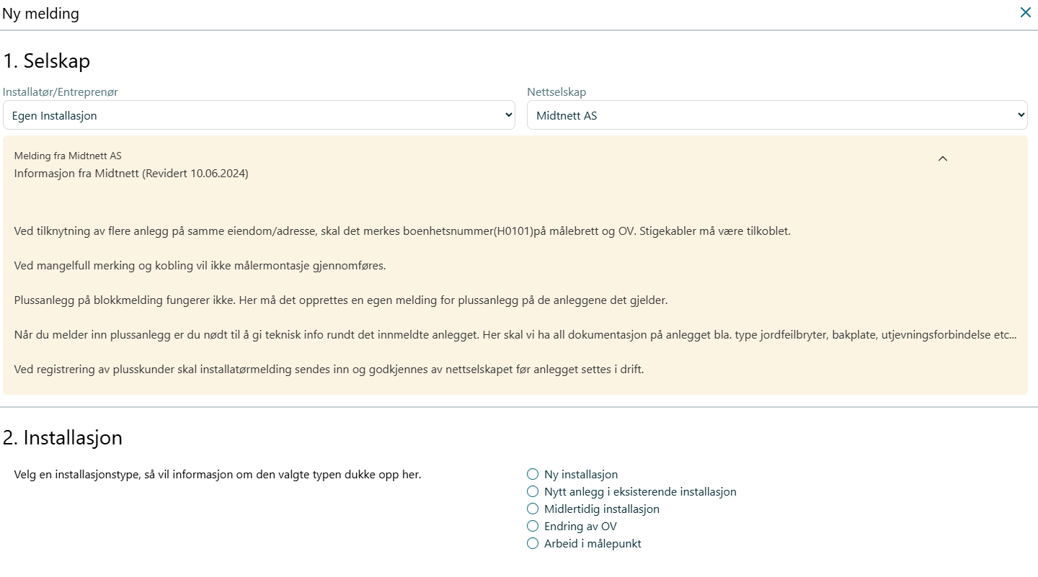
Infoboks. Les igjennom!
Type installasjon. Hva skal gjøres? Viktig å velge rett type melding. Ta kontakt hvis usikker.

Slide 5
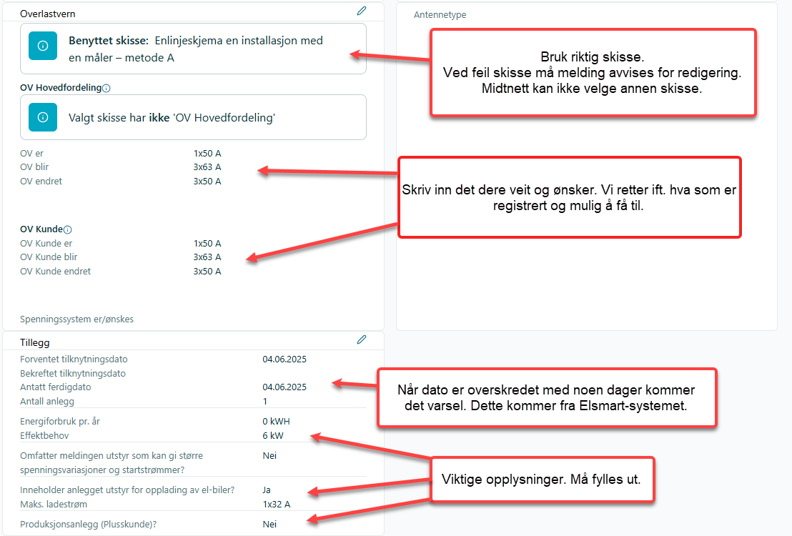

Slide 6
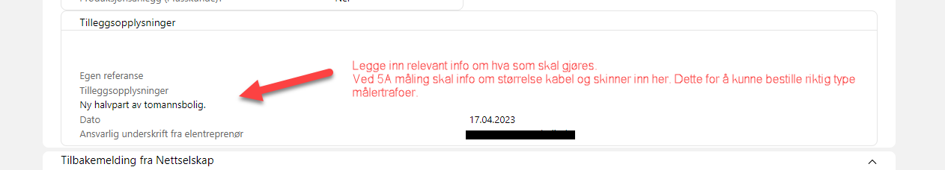

Slide 7
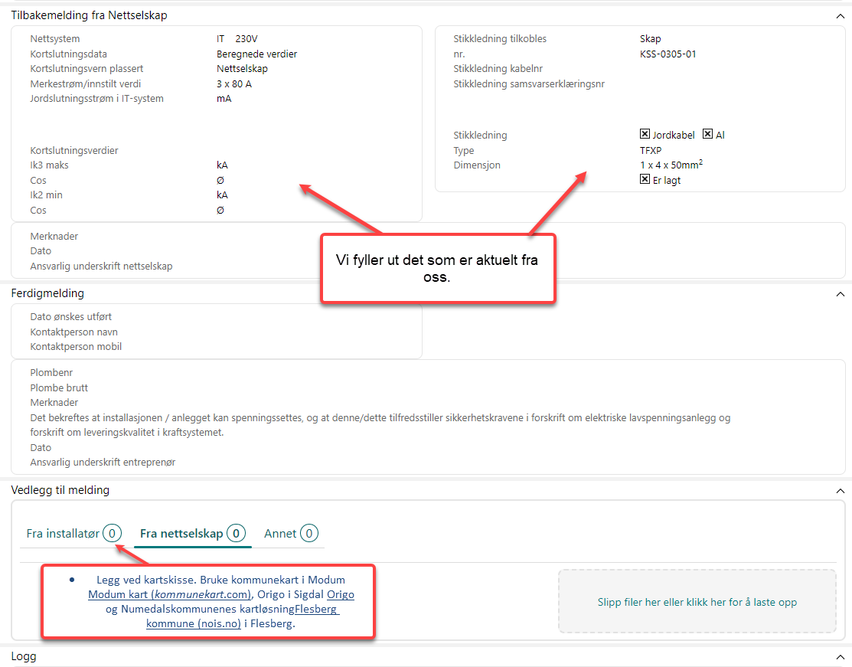

Slide 8
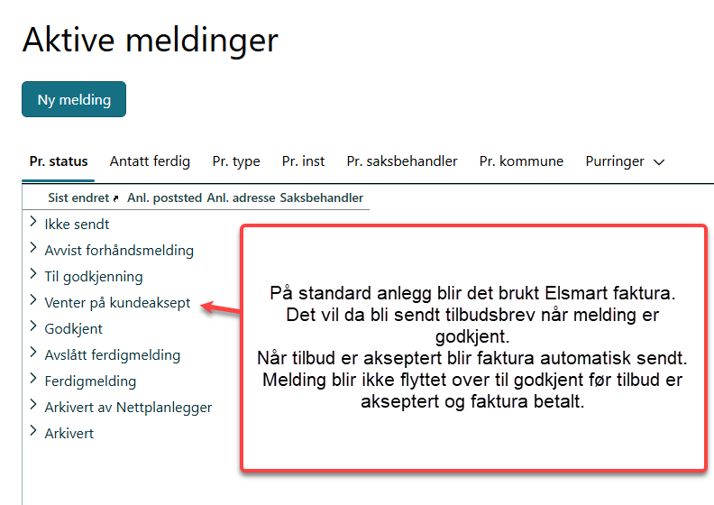
Elsmart faktura

Slide 9
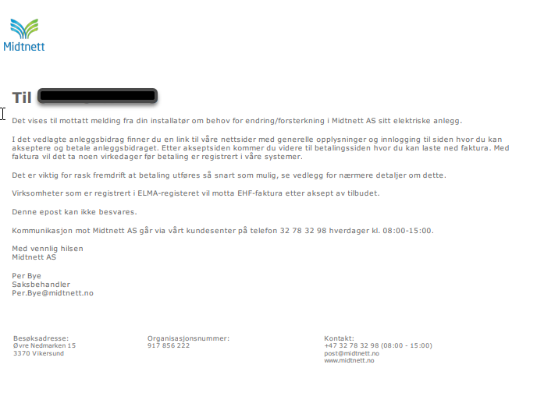
Info Elsmart faktura.
Sendes ut samtidig med tilbudsbrev.

Slide 10
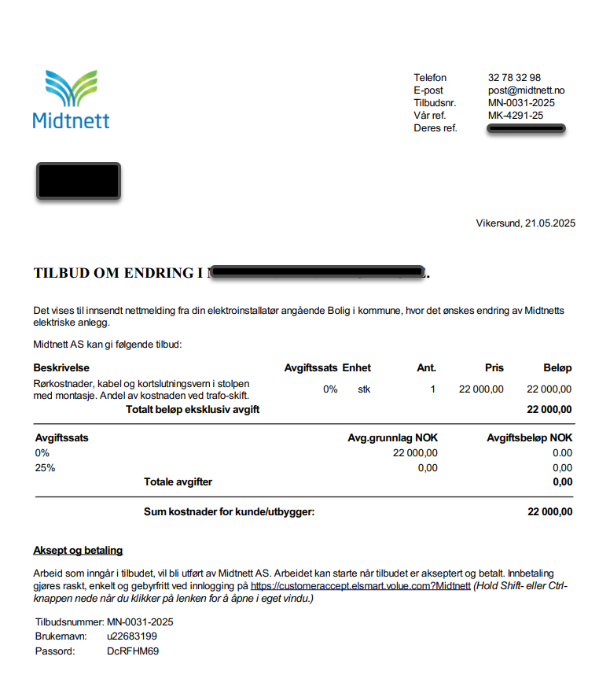
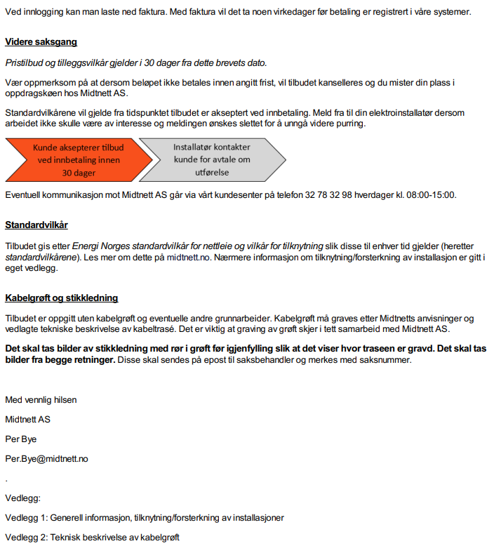
Tilbudsbrev
Når dette aksepteres blir faktura sendt automatisk

Slide 11
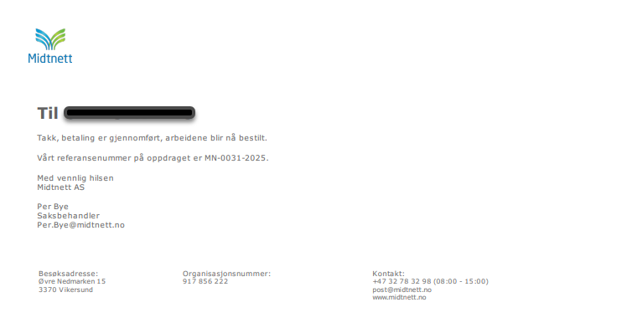
Betalingsbekreftelse
Melding går nå videre som godkjent

Slide 13
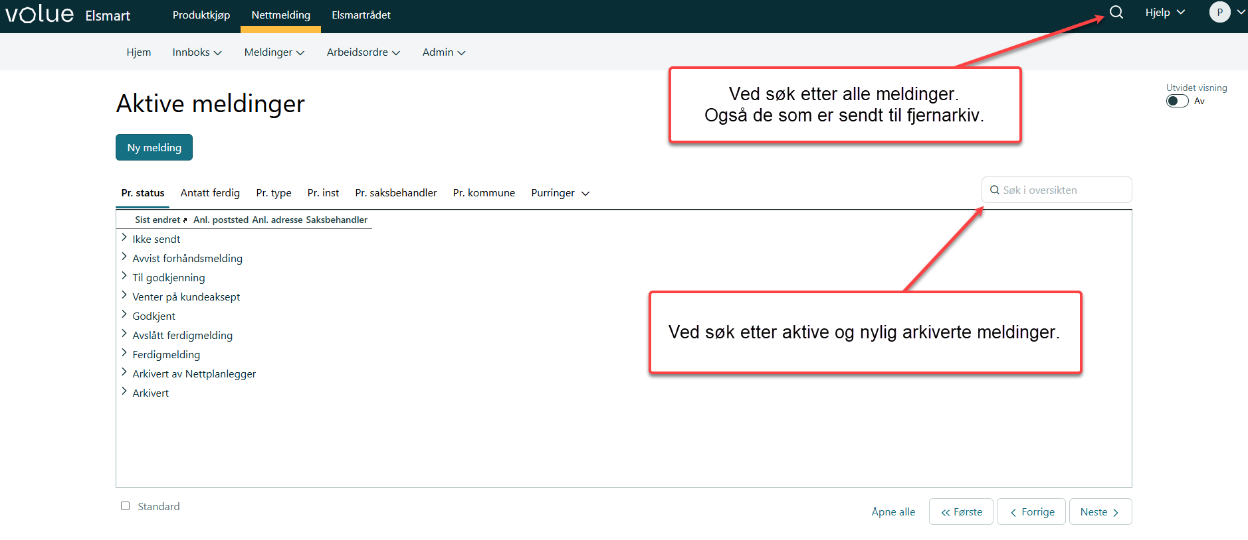
Søk etter meldinger.

Slide 14
Inntak / tilkoblinger
Tilkobling av anlegg
Anlegg skal ikke spenningsettes hvis ikke installatør er tilstede. Hvis det ikke er mulig for installatør å være til stede, må det foreligge epost fra installatør som bekrefter at anlegget er klart til å spenningsettes.
Det skjer i blant at Ov er feil. Det skal ikke tilkobles hvis Ov er større enn det som står i meldinga.
Husk sjekke at sikringers-patroner i Kv-kunde vern er på plass før tilkobling. Merk sikrings-størrelse ved vernet.
Krav til målerfelt og skapplassering
Ved bytte av måler for direkte måling <= 80A skal det være følgende mål: H=40 x B=25 x D=16 cm
Ved 5A måling i eksisterende anlegg må krav til målerfelt være: H=55x B25x D16
Avstand til underkant måler skal være min 0,7m og maks 1,8m til overkant måler.
REN krav på målerfelt
NEK 399.2022 Krav til tilgang pkt. 6.6 (God tilgang skal sikres uavhengig av årstid)

Slide 15
NEK 399 – eksisterende installasjon
Ved endringer av installasjon ønsker Midtnett fortrinnvis å benytte NEK399.
Ved endring fra 1 til 3fas legges det fortrinnvis inn kabel og settes opp NEK399 skap.
Ved NEK399 er det ingen problemer med målerplass, noe som til stadighet er en utfordring, særlig ved ombygging fra 1 til 3fas.
Ved endring fra Ex til kabel og ved endring av kabel settes det opp NEK399 skap.
Det kan også tas ut forbrukskurser fra NEK399 skap. F.eks. lading og garasje. Kan spare kabling og unngå all last via sikringskap i huset. Ov må da flyttes ut.

Slide 16
Formål og omfang NEK399:2022
19 Utøvelse av NEK 399 i eksisterende installasjon
Elsikkerhet, nr. 86, omtaler hvordan NEK 399 skal utøves ved ombygging av eksisterende bolig. DSB nyhetsblad - Elsikkerhet nr. 86
Følgende tekst er hentet fra elsikkerhet:
«Det har også kommet spørsmål om NEK 399 vil gjelde ved rehabilitering av bolig og om det da må etableres nytt tilknytningsskap utendørs eller etasjefordelere i boligblokker. Igjen, NEK 399 har mange krav og bare noen er relatert til elsikkerhet. Det må derfor gjøres en totalvurdering i hvert enkelt tilfelle. Dersom hele det elektriske anlegget skal bygges nytt vil krav til elsikkerhet i gjeldende NEK 400 og derfor også NEK 399 komme til anvendelse.
Dersom bare deler av anlegget byttes ut må det gjennomføres en vurdering om det er relevant å endre. Dette må sees i sammenheng med krav fra andre myndigheter samt privatrettslige krav fra nettselskapet..
Valgt løsning må dokumenteres»
Det er viktig å påminne at normen NEK 399 er først og fremst tiltenkt for bruk i nye anlegg der en har mulighet til å koordinere infrastruktur før, i, og etter grensesnittet.
Normen kan også benyttes ved ombygning eller utvidelse hvor følgende punkter bør vurderes samlet:
Er det mulig å koordinere elkraft og ekom?
Vil kostnader forbundet med oppsett av nytt tilknytningsskap eller etasjefordelere være urimelig høye?
Blir ombygningen eller utvidelsen såpass omfattende at den får konsekvenser for hele installasjonen?
Eksempelvis med:
  Ombygning fra 1 fase til trefase
  Ombygning fra luftnett til jordkabel
  Behov for økt kapasitet på stikkledning
  Disse tre punktene må sees i en sammenheng før endelig beslutning foretas i samarbeid med kunde/installatør. Det er en forutsetning at endringer/ombygging ikke medfører reduksjon av elsikkerhetsnivået.

Slide 17
Kabelgrøfter
Tidlig dialog om kabelgrøft.
Midtnett avgjør i samarbeid med grunneier og kunde hvor i vårt nett det graves fra. Dette må baseres bl.a. på kapasitet og tilstand til eksisterende nett.
Type og antall rør avhenger av effekt og type kabel.
Dybder og fyllmasser iht. REN-standard.
Rør skal leveres fra Midtnett. Kabel blir levert og trekkes i røret av Midtnett.

Slide 18
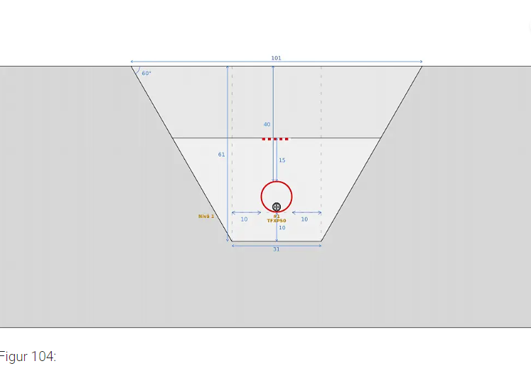
Eksempel kabelgrøft

